Slide 1
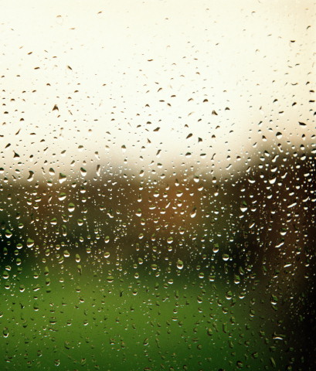
Підготувала учениця
10-В класу
Бірюк Анна
«Причини винекнення та екологічні наслідки кислотних дощів».
Начать

Slide 2
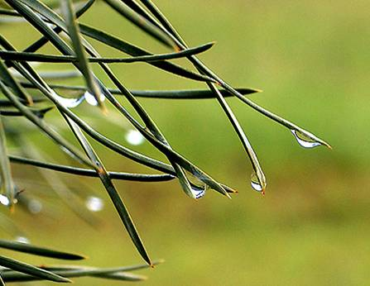
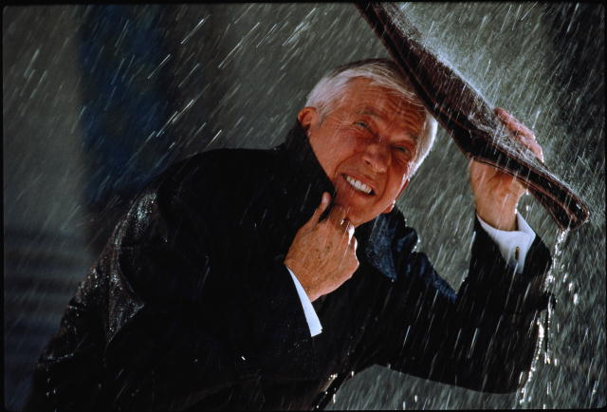
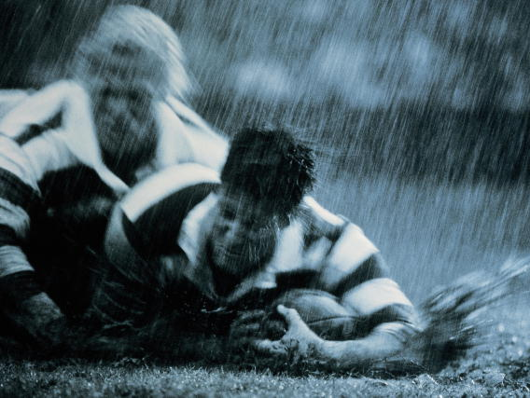
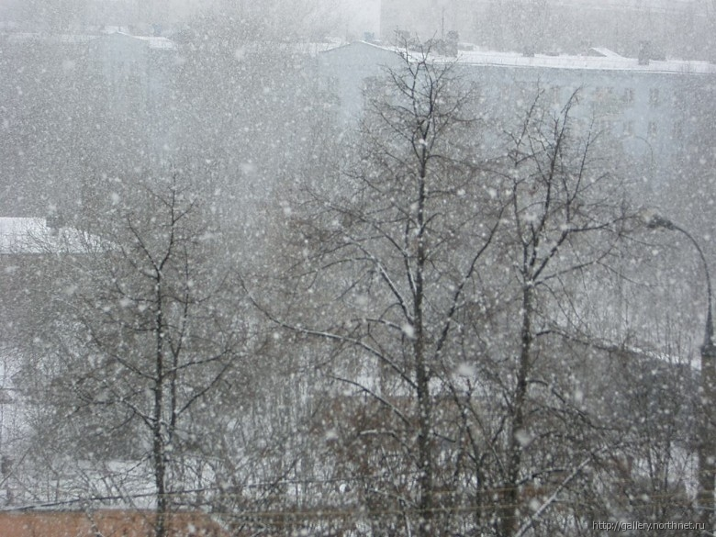
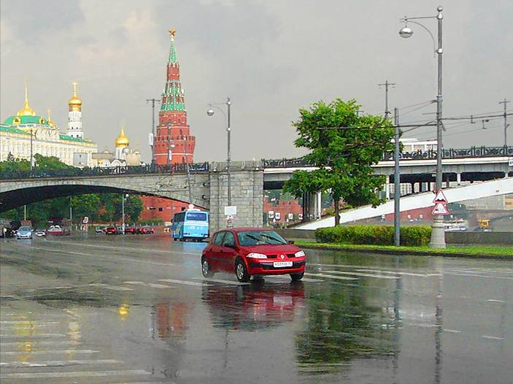
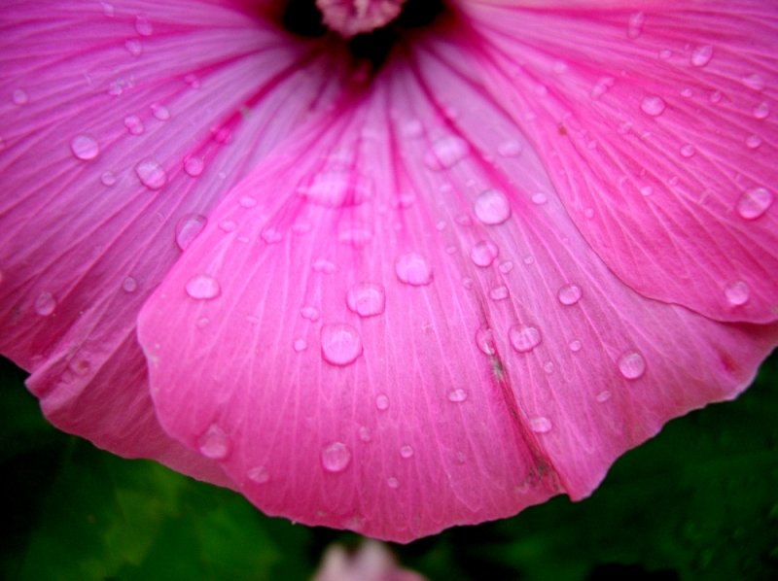
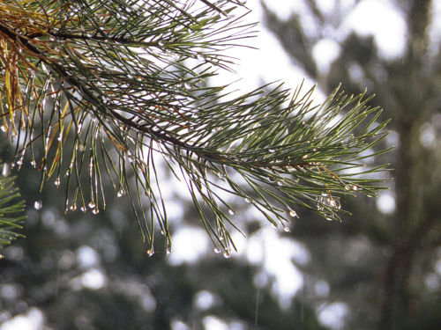
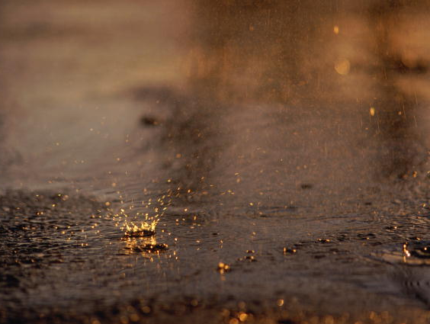
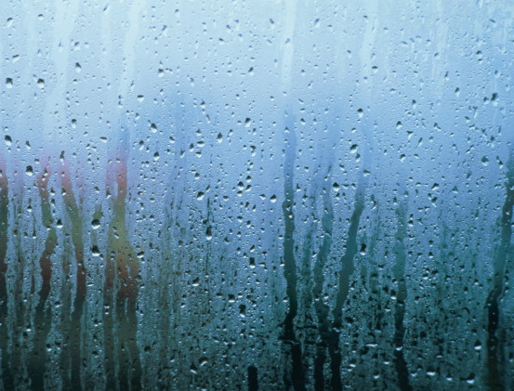
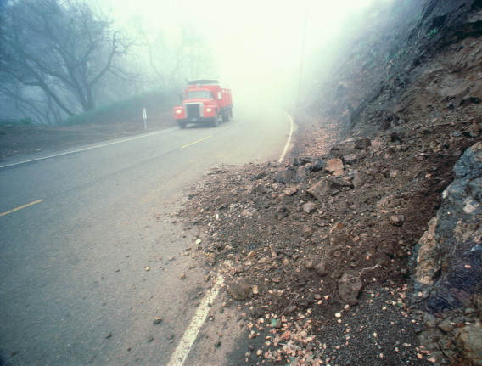
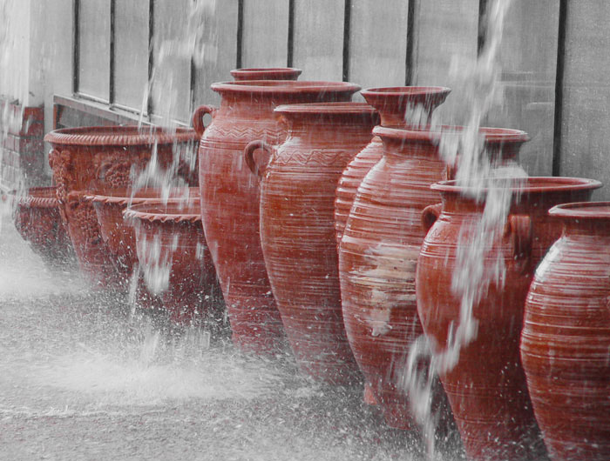
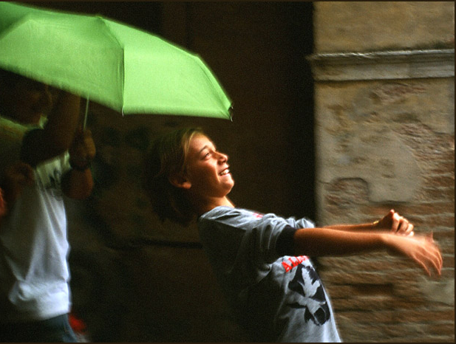
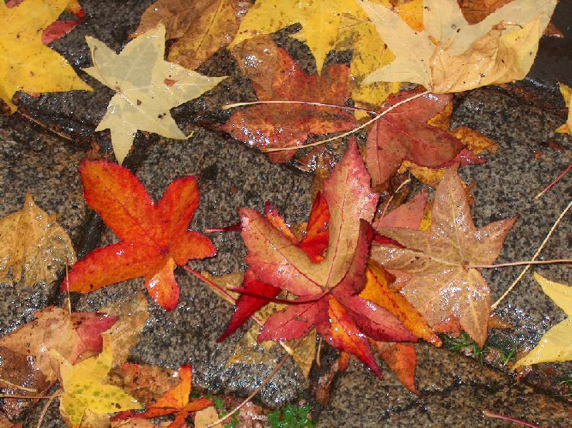
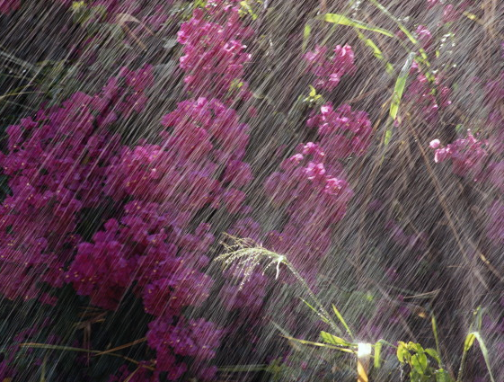
Зміст
Поняття “Кислотні дощі” Реакція світового суспільства
Причини утворення кислотних дощів
Сірка
Азот
Наслідки кислотних дощів

Slide 3
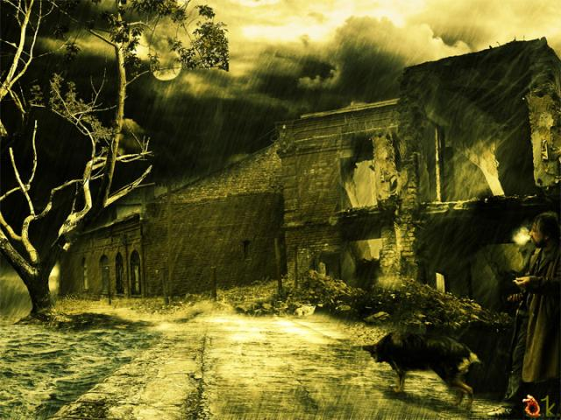
Термін "кислотний дощ" існує вже більше 100 років; вперше
його використовував британський дослідник Роберт Ангус
Сміт у 1882 році, коли опублікував книгу "Повітря і дощ:
початок хімічної кліматології". Кислотні дощі (або більш правильно, кислотні опади, так як
випадання шкідливих речовин може відбуватися як у вигляді
дощу, так і у вигляді снігу, граду) наносять значний
екологічний, економічний і естетичний збиток.

Slide 4
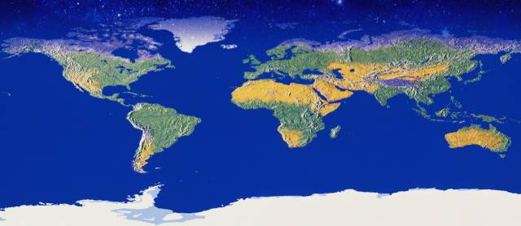
Реакція світової громадськості
Вперше проблема кислотних дощів стала предметом серйозного обговорення на ХХVIII Генеральній асамблеї Міжнародного союзу з теоретичної та прикладної хімії (ІЮПАК), що проходила в Мадриді у вересні 1975.
У 1983р. вступила в силу "Конвенція про транскордонне забруднення повітря на велику відстань", в якій зазначено, що країни повинні прагнути до обмеження і поступового зменшення забруднення повітряного середовища, включаючи забруднення, що виходять за межі своєї держави.
У липні 1985р. в Хельсінкі 20 держав Європи та Канада підписали Протокол про 30%-ве зниження викидів оксидів сірки на території цих держав або їх транскордонних потоків на території сусідніх держав. Проблема охорони атмосферного повітря від забруднень відображена і в Законі Росії про охорону навколишнього середовища (2002р.).

Slide 5
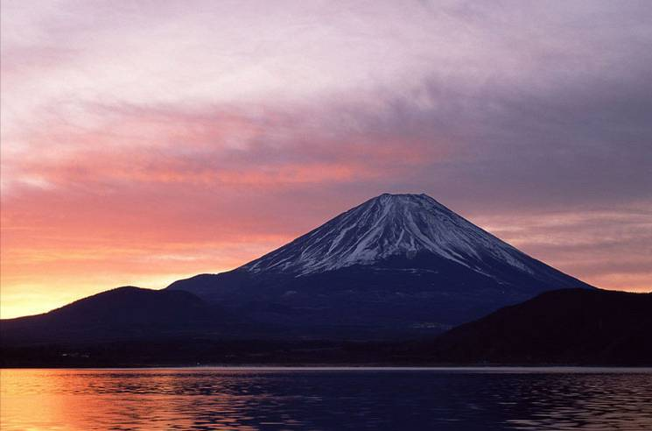
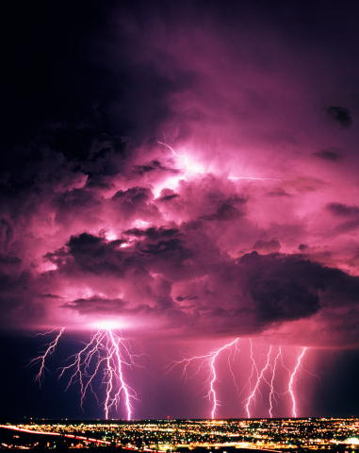
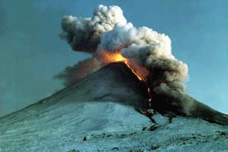
Причини утворення кислотних дощів
Природні причини
гроза
вулкани

Slide 6
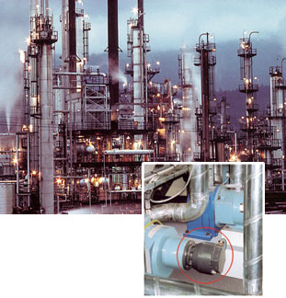
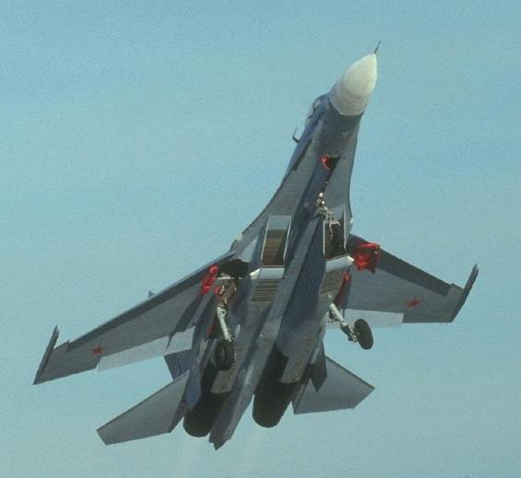
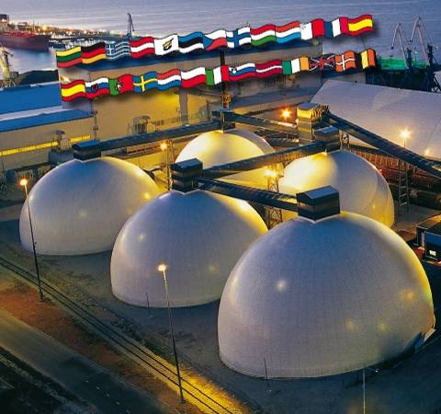
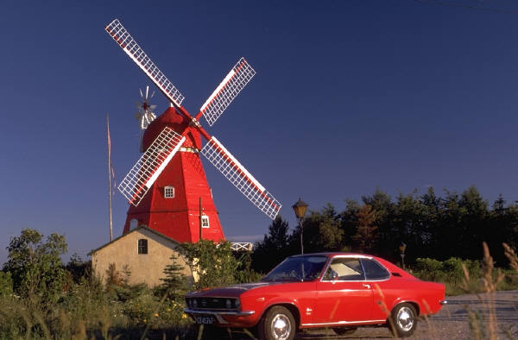
Причини утворення кислотних дощів
Штучні джерела
мінеральні добрива
спалювання топлива
топливо літаків
нафтопереробка
автотранспорт

Slide 7
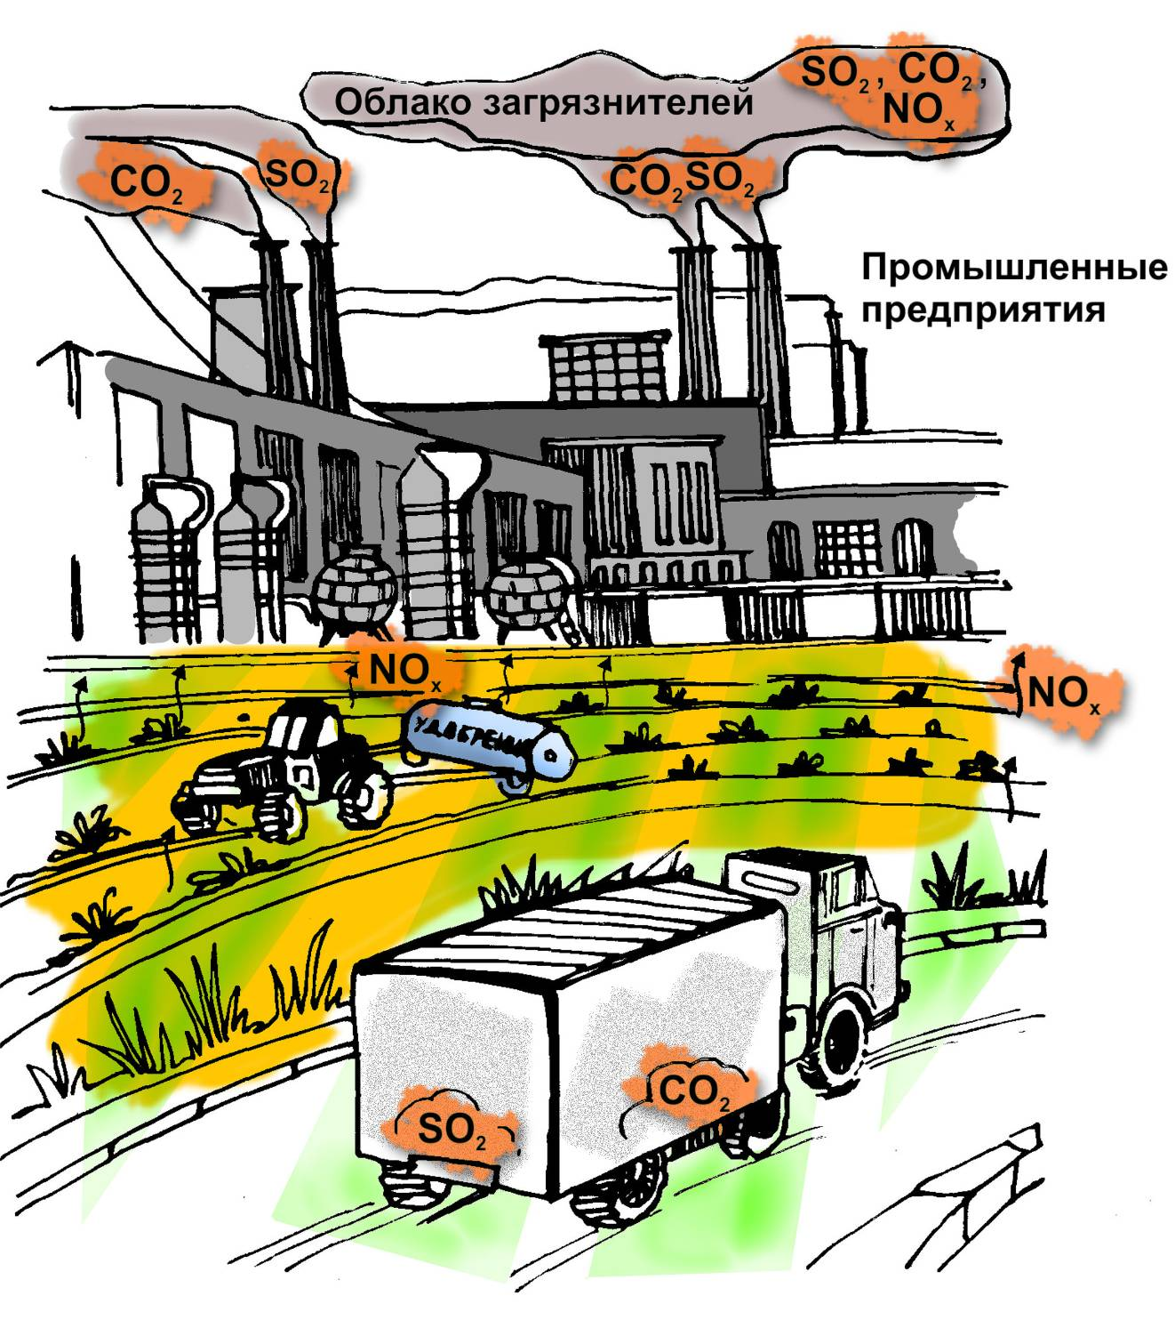
Причини утворення кислотних дощів
Щорічно в атмосферу Землі викидається близько 200 млн. т твердих частинок (пил, сажа та ін), 200 млн.т сірчистого газу (SO2), 700 млн. т оксиду вуглецю (II), 150 млн. т оксидів азоту (NOx) , що складає в сумі понад 1 млрд. т шкідливих речовин. Джерелами виникнення кислотних опадів є сполуки сірки та азоту.

Slide 8
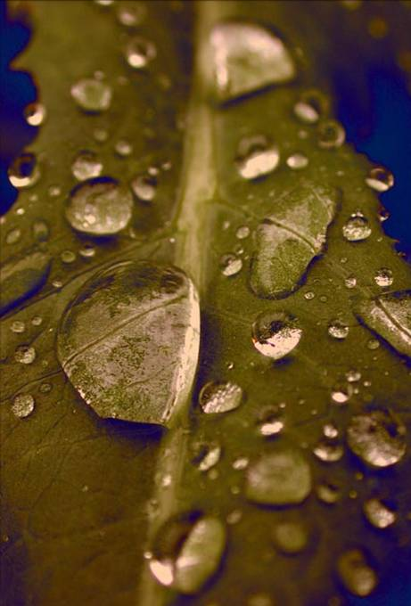
Сірка
міститься в таких корисних копалинах, як вугілля, нафта, залізні, мідні та ін руди; одні з них використовують як паливо, інші направляють на підприємства хімічної та металургійної промисловості. При переробці (зокрема, при випалюванні руд) сірка переходить в хімічні з'єднання, наприклад, в сірчистий газ (оксид сірки (IV)). Утворені з'єднання частково вловлюються очисними спорудами, інша їх кількість викидається в атмосферу. З'єднуючись з парами води, попередньо окислений оксид сірки (IV) утворює сірчану кислоту.

Slide 9
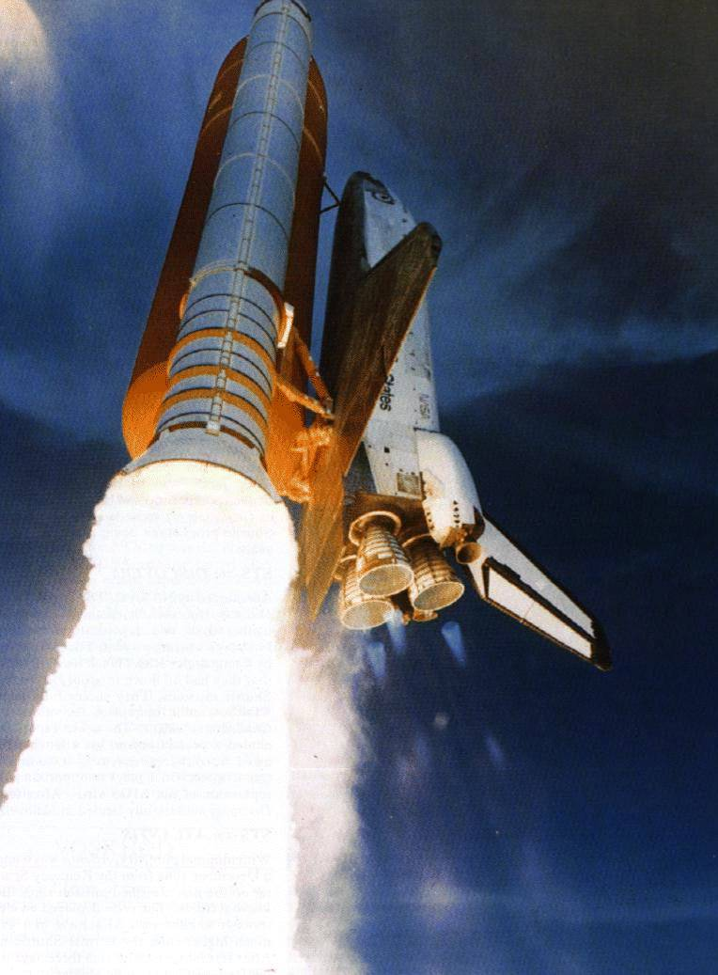
Сірка
У більшості антропогенних викидів переважають оксид сірки (IV) та сульфати. Сульфати виділяються при спалюванні палива і в ході таких промислових процесів, як нафтопереробка, виробництво цементу, гіпсу та цементу, сірчаної кислоти. З природних джерел сірковмісних сполук важливу роль відіграють біогенні викиди з грунту і продукти життєдіяльності рослин. В даний час в науці недостатньо даних про механізм процесів, в результаті яких виділяються сполуки сірки.

Slide 10
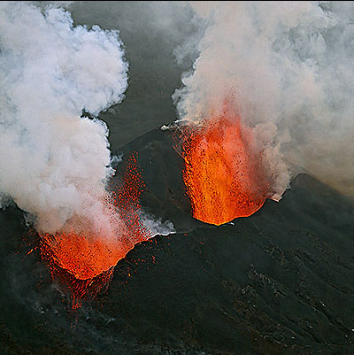
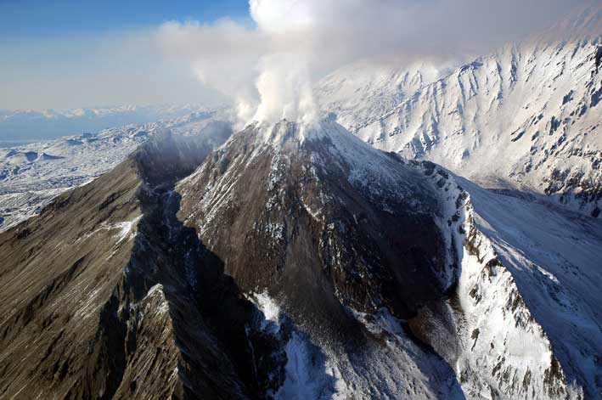
Сірка
При виверженнях вулканів переважає оксид сірки (IV), в меншій кількості в атмосферу надходить сірководень, а також сульфати у вигляді аерозолів і твердих часток. Щорічно в усьому світі в результаті вулканічної діяльності виділяється 4-16 млн. т сполук сірки (у перерахунку на SO2).

Slide 11
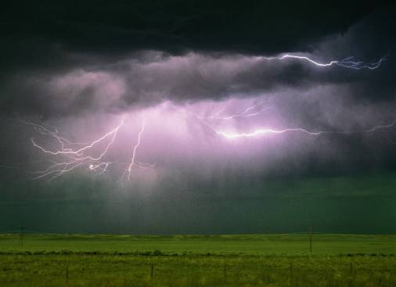
Азот
міститься в паливі багатьох видів копалин, наприклад, у вугіллі і нафті. З антропогенних джерел виділяється близько 93% оксидів азоту (II), який в результаті хімічних реакцій в атмосфері перетворюється на оксид азоту (IV), який і утворює з водою азотну кислоту.

Slide 12
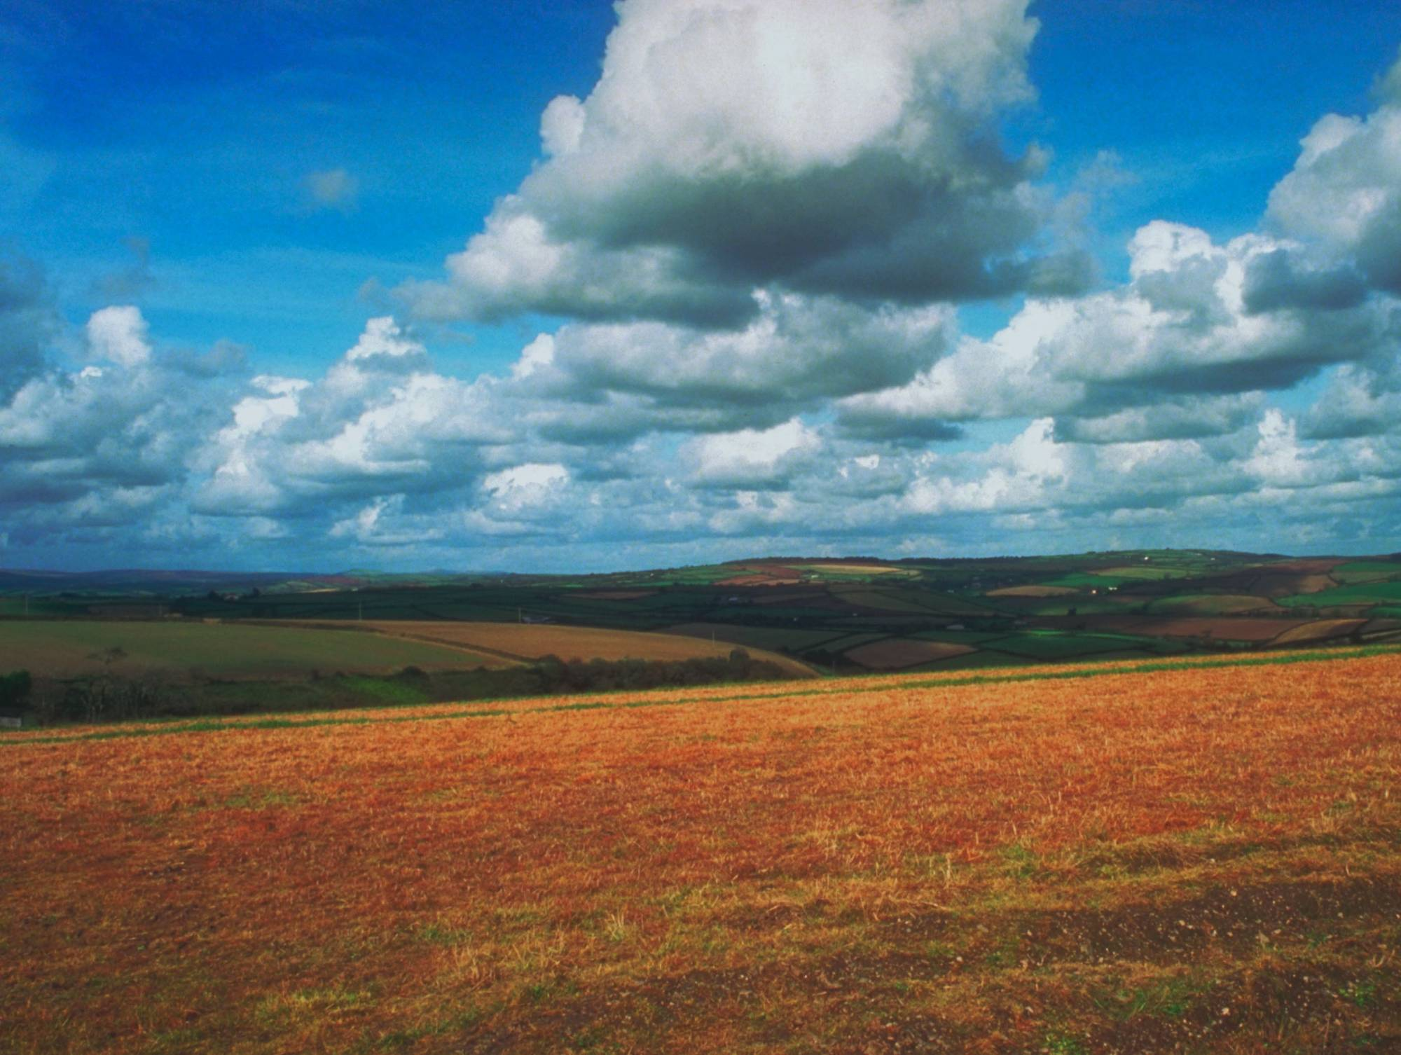
Природні джерела оксидів азоту - це грозові розряди і блискавки, а також біогенні речовини. Летючі органічні сполуки, на відміну від оксидів сірки та азоту, надходять в атмосферу головним чином з природних джерел (65% від загальної кількості). Основне джерело цих речовин - рослини, в результаті життєдіяльності яких утворюються складні органічні речовини.

Slide 13
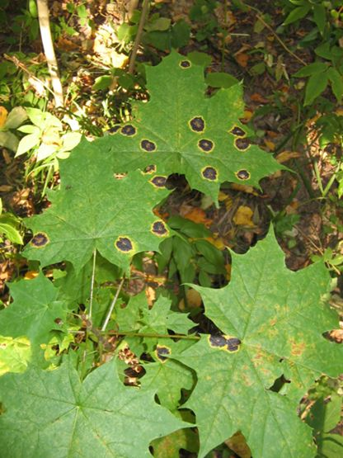
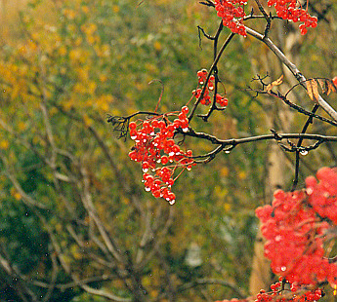
Наслідки кислотних дощів в природі
В результаті випадання кислотних осадів порушується рівновага в екосистемах, погіршується продуктивность сільськогосподарських рослин і поживні властивості грунтів.

Slide 14
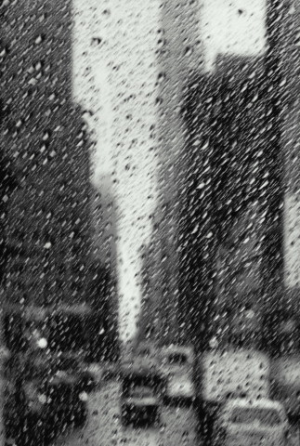
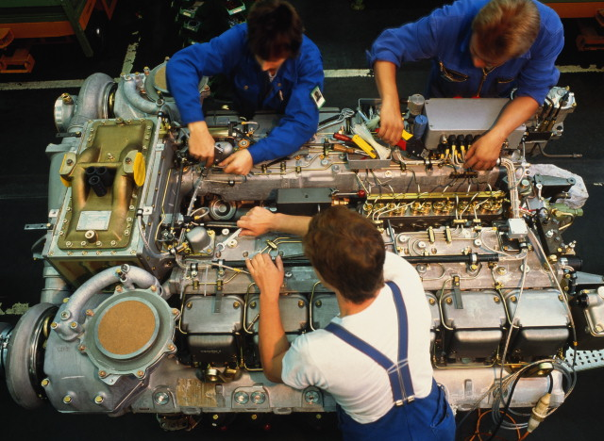
Наслідки кислотних дощів в техніці
В результаті корозії руйнуються металеві конструкції.

Slide 15
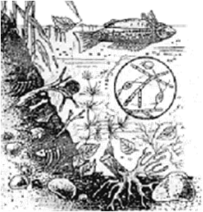
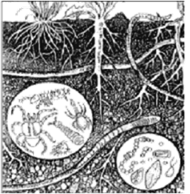
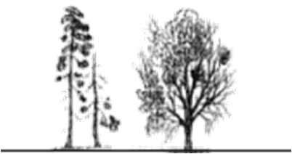
Наслідких кислотних дощів
1) Зміни у водних екосистемах: -Підвищення кислотності води, -Вилуговування важких металів, -Інтоксикація води, -Зв'язування фосфатів, -Втрата рибних ресурсів, -Скорочення тварин і птахів, що живуть біля води, -Дефіцит чистої прісної води.
2) Зміни в грунті: -Закислення грунту, -Руйнування кореневої системи, -Порушення процесів всмоктування води і поживних речовин, -Вимивання біогенів і поживних речовин, -Вивільнення іонів токсичних металів, -Пригнічення і загибель грунтової біоти, зокрема азотфіксуючих бактерій.
3) Зміна рослинності: -Пошкодження листкової поверхні та хвойних голок, -Порушення транспірації, -Порушення фотосинтезу, -Зниження опірності патогенних організмів, -Накопичення в камбію токсичних важких металів, -Ослаблення, порушення росту, -Деградація, всихання, загибель

Slide 16
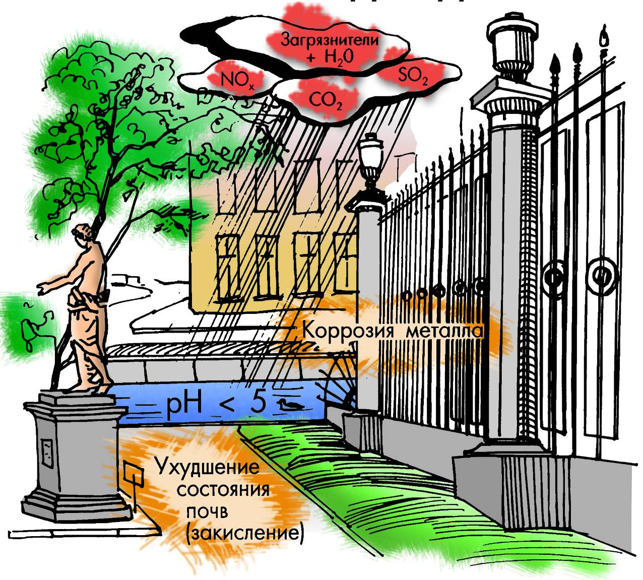
Наслідки кислотних дощів
В кожному регіоні є будівлі, що піддалися руйнування в результаті кислотних осадів.

Slide 17
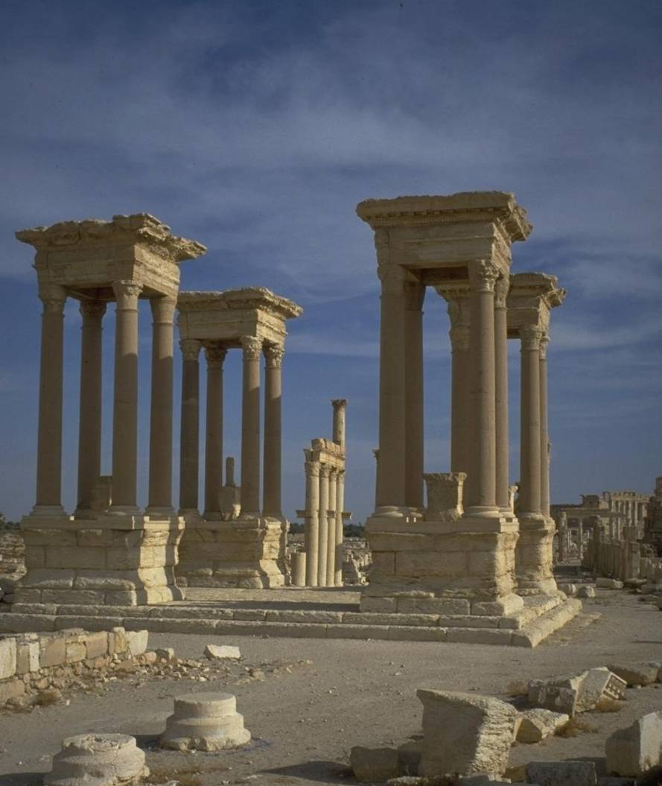
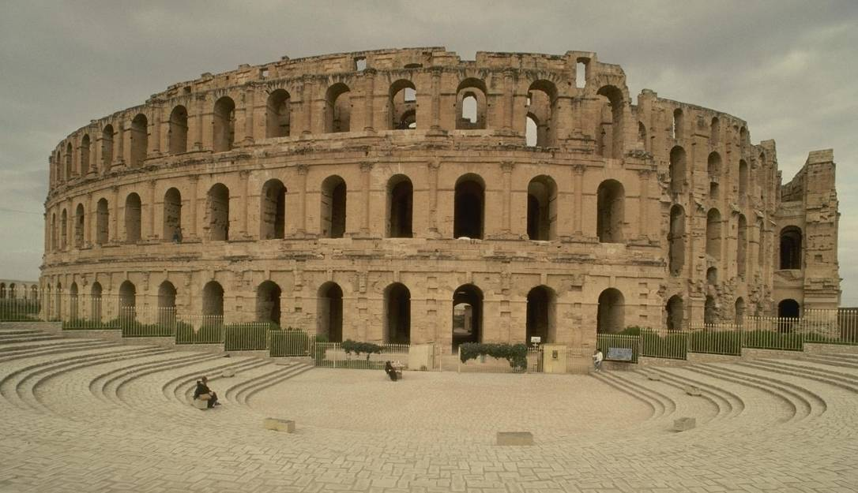
Наслідки кислотних дощів в архітектурі
Кислотні осади руйнують будівлі із мармура і вапняку.
Історичні пам’ятники Греції і Риму, що простояли тисячоліттями, за останні роки руйнуються прямо на очах.

Slide 18
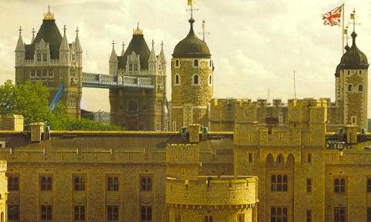
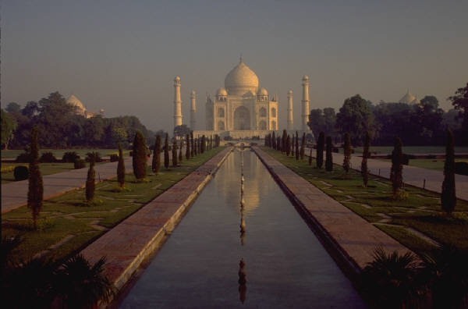
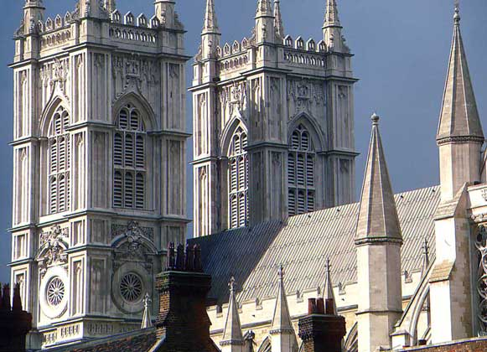
Наслідки кислотних дощів в архітектурі
Така ж доля загрожує і
Тадж-Махалу – шедевру індійскої
архітектури періоду Великих
моголів, в Лондоні - Тауеру і Вестмінстерському аббатству…

Slide 19
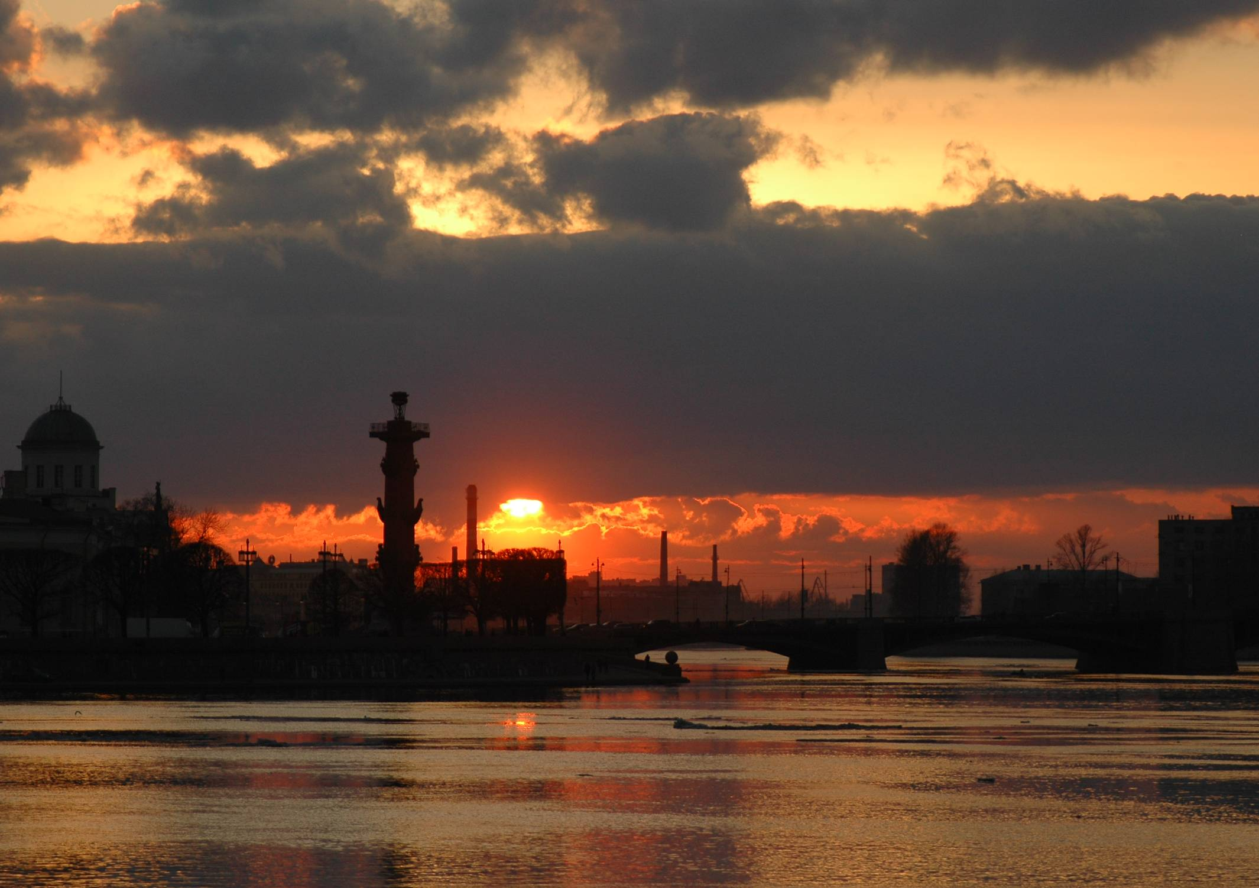
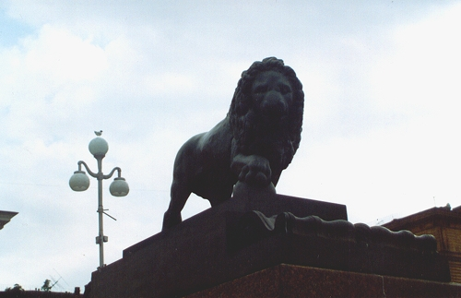
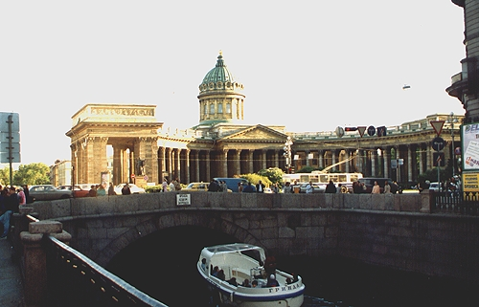
Наслідки кислотних дощів
… в Санкт-Петербурзі – Казанському собору, Александро-Невской Лаврі і ін.

Slide 20
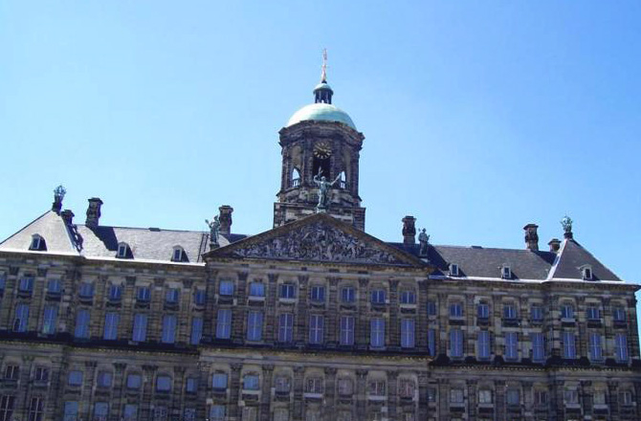
Наслідки кислотних дощів в архітектурі
На соборі Св. Павла шар портлендського вапняку роз'їденого на 2.5 см. У Голландії статуї на соборі Св. Іоанна "тануть, як льодяники". Чорними відкладеннями, цим "раком каменю", роз'їдений королівський палац на площі Дам в Амстердамі.

Slide 21
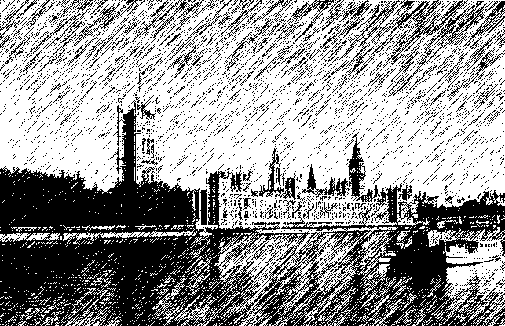
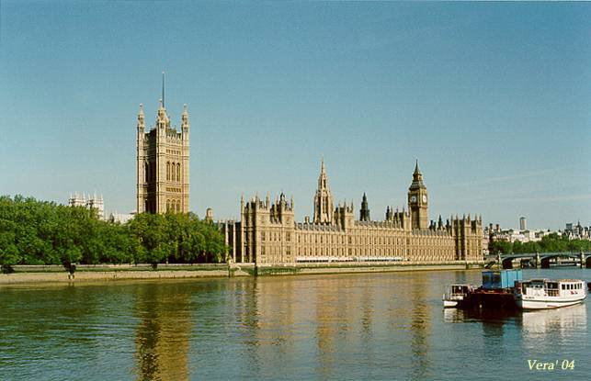
Последствия кислотных дождей
архитектура

